Slide 1


Slide 2
Уважаемые родители! 14 октября мы с детьми провели викторину «Экология и энергосбережение» в рамках Всероссийского фестиваля энергосбережения «Вместе Ярче» Просьба поговорить с детьми на эту тему, для удобства используйте памятку. Предложите своему ребёнку нарисовать тематический рисунок.
Интеллектуальная викторина
по энергосбережению.
Цель: привлечение внимания воспитанников к проблемам использования энергии, экономии энергии и энергоресурсов.
Задачи:
- обобщать знания детей об электричестве;
- расширять представления о том, где «живет» электричество и как оно помогает человеку;
- продолжать формировать у детей потребность в экономии тепла, электроэнергии;
- расширять активный словарь детей.
Памятка.
- Уходя, гасите свет!
- Утеплите окна!
- Своевременно очищайте фильтры пылесоса!
- Не помещайте в холодильник горячие продукты.
- Своевременно отключайте от сети утюг!
Держите окна в чистоте!
Берегите природу!

Slide 3


Slide 4
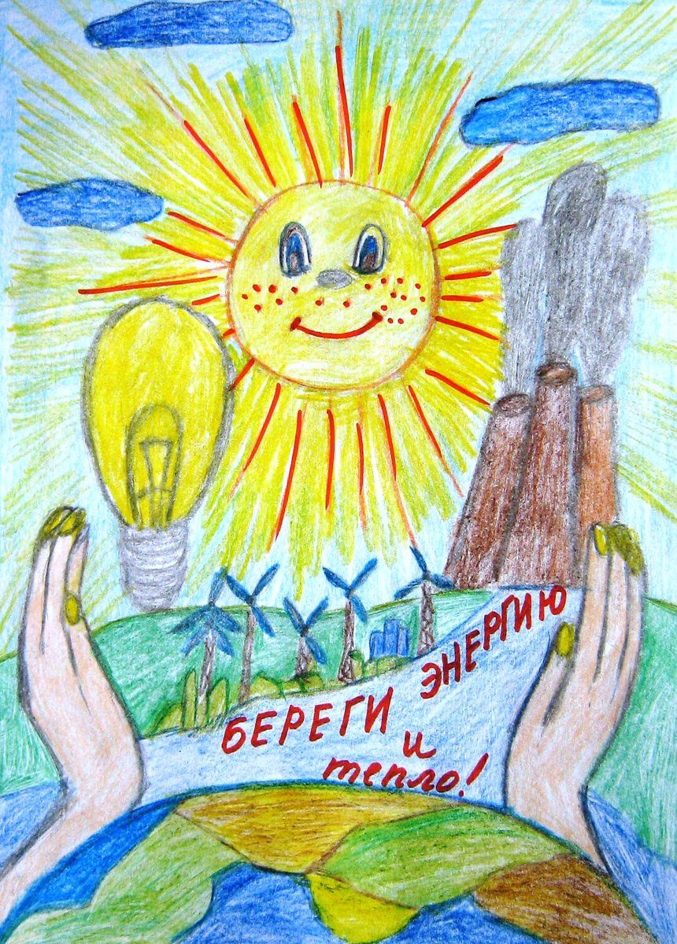
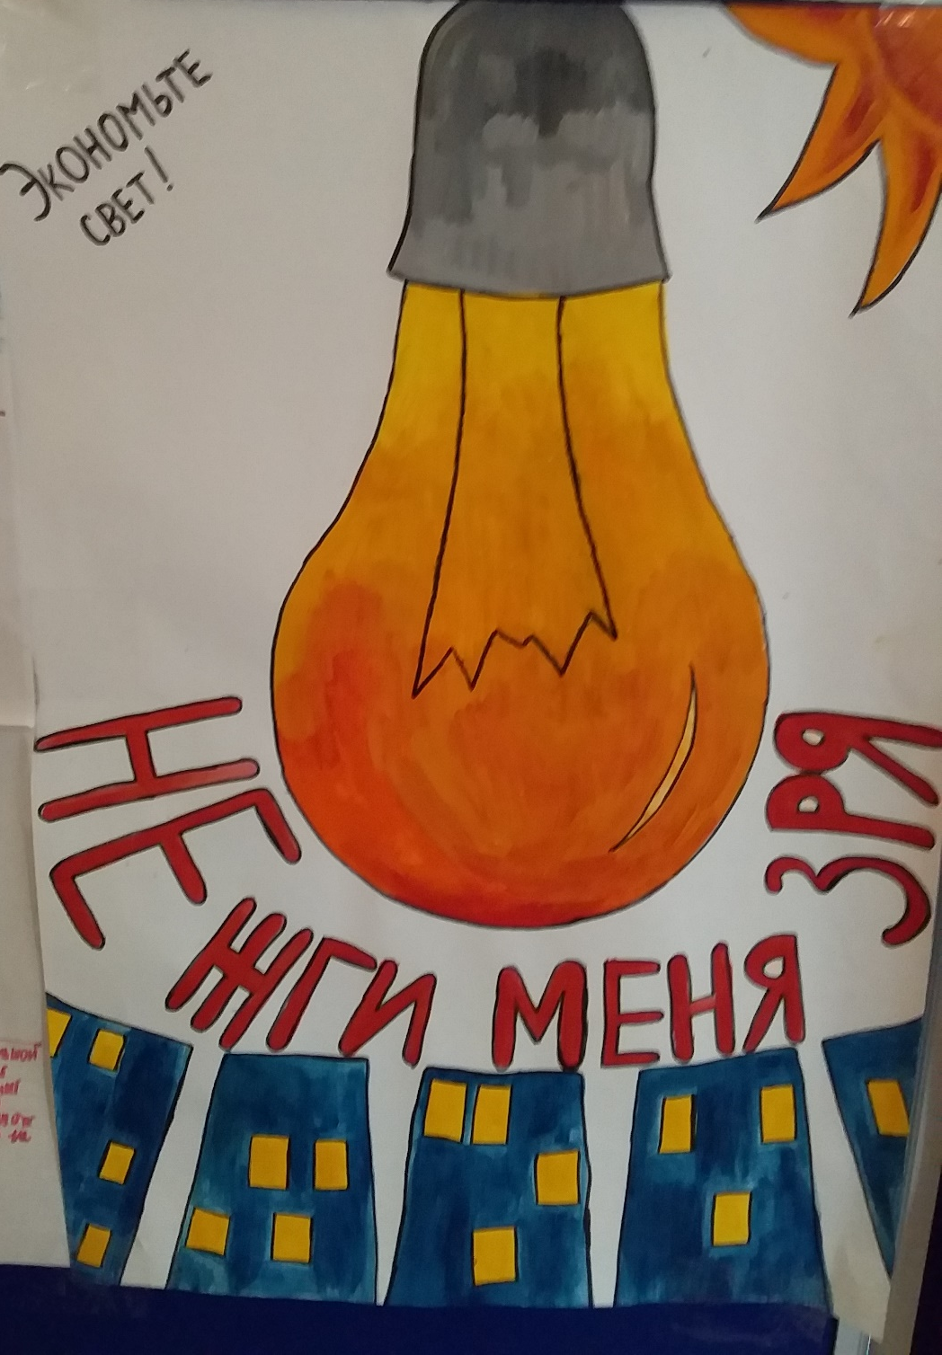

Slide 5


Slide 6


Slide 7


Slide 8
